Slide 1








Slide 2


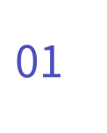
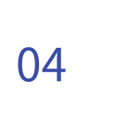
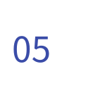
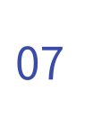
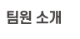
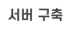
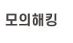

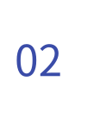
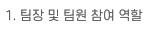
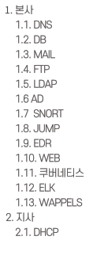
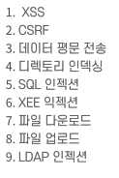
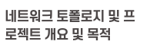
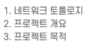

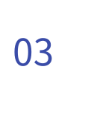
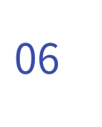
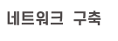
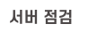
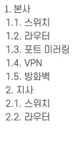
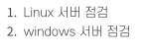

Slide 3







Slide 4
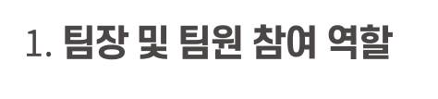
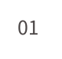
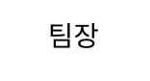




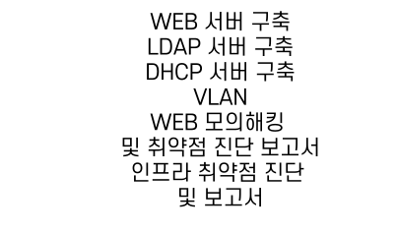
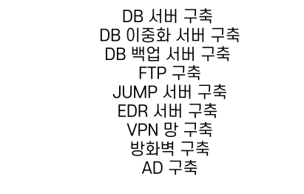
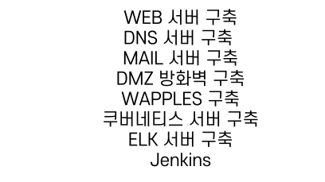
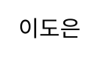

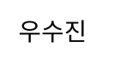


Slide 5






Slide 6




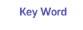





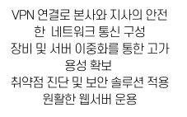





Slide 7
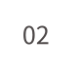

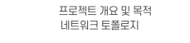

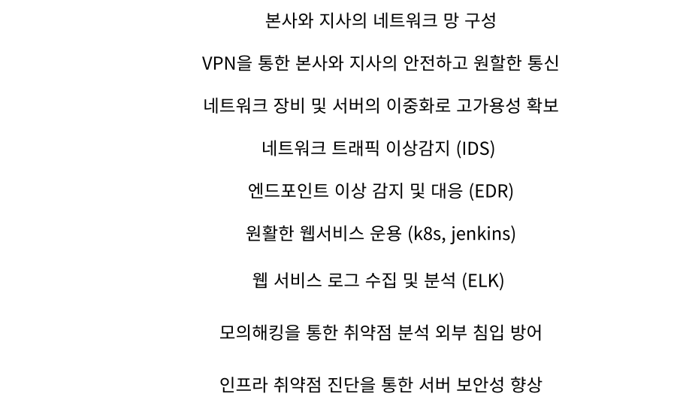




Slide 8

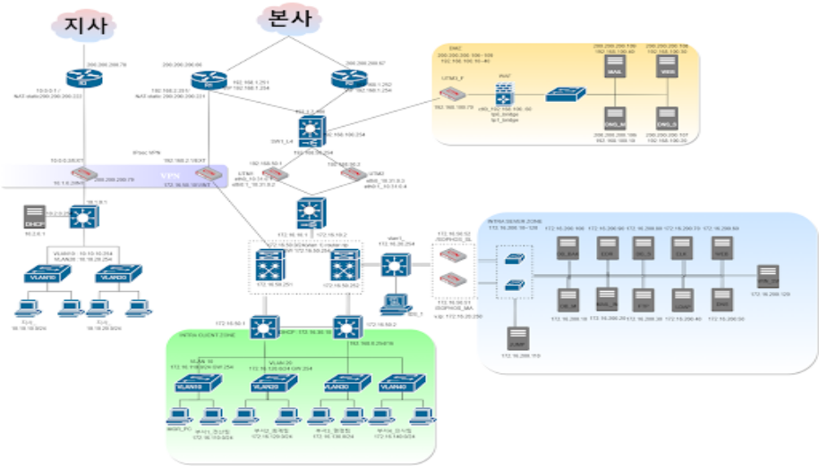

Slide 9





Slide 10

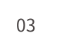


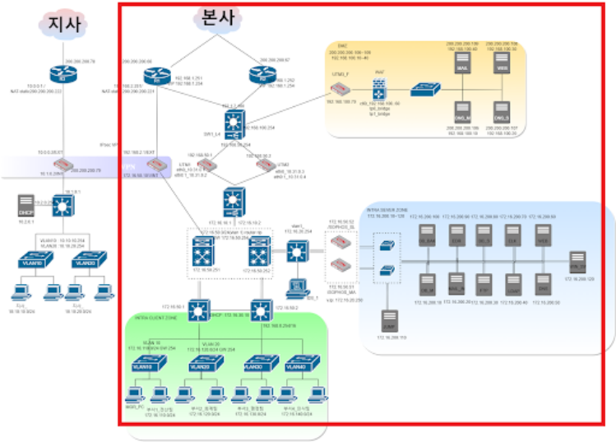

Slide 11

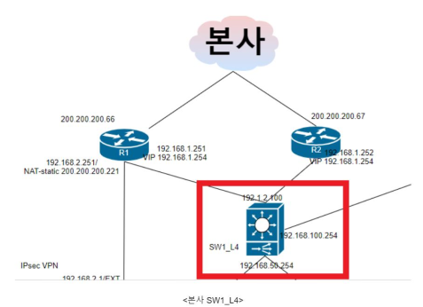

Slide 12
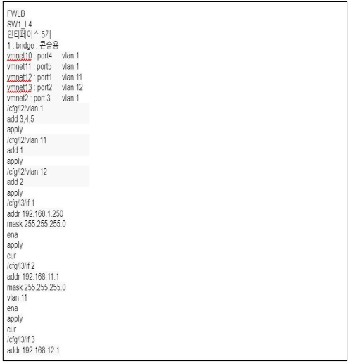
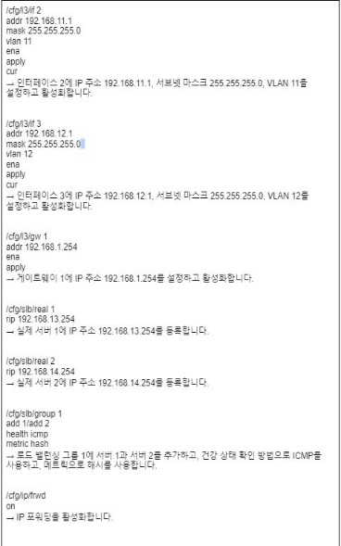

Slide 13
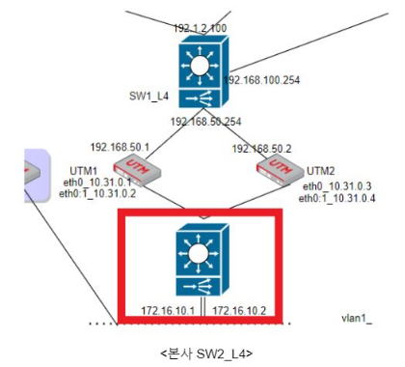

Slide 14
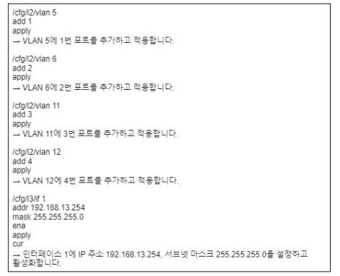
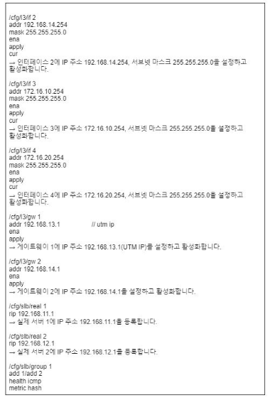

Slide 15
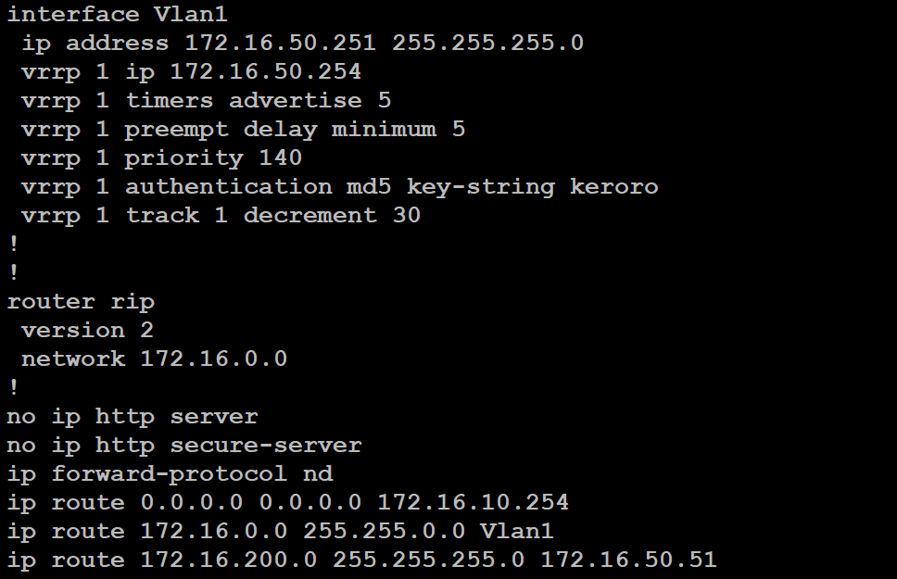
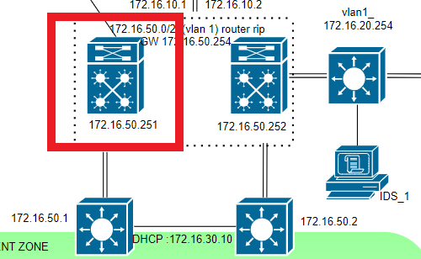
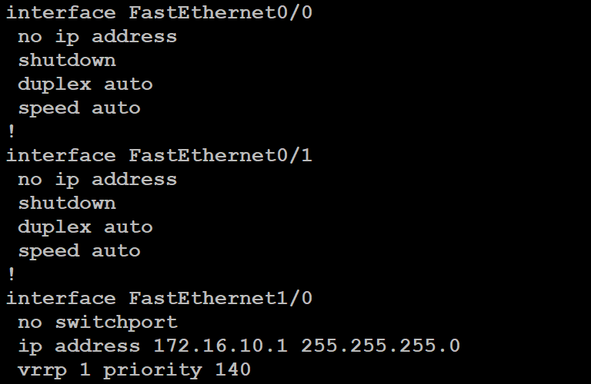
본사 백본 스위치 1
<본사 백본 스위치 1_ vrrp 및 라우팅 설정>

Slide 16
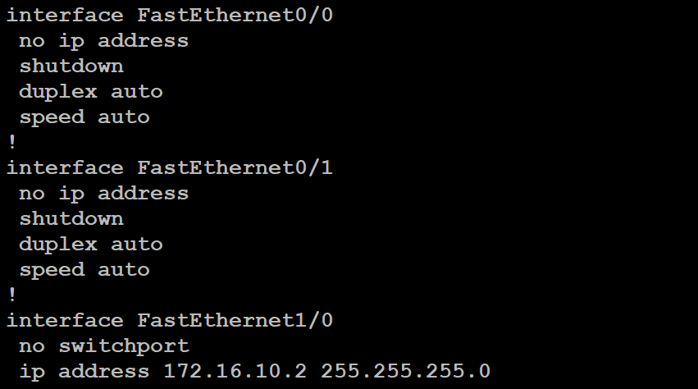
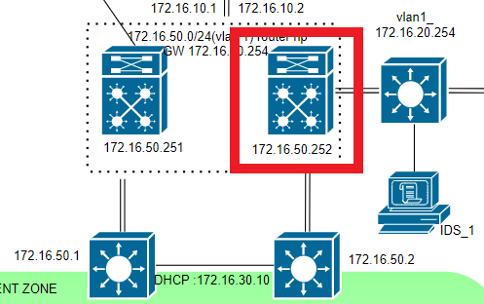
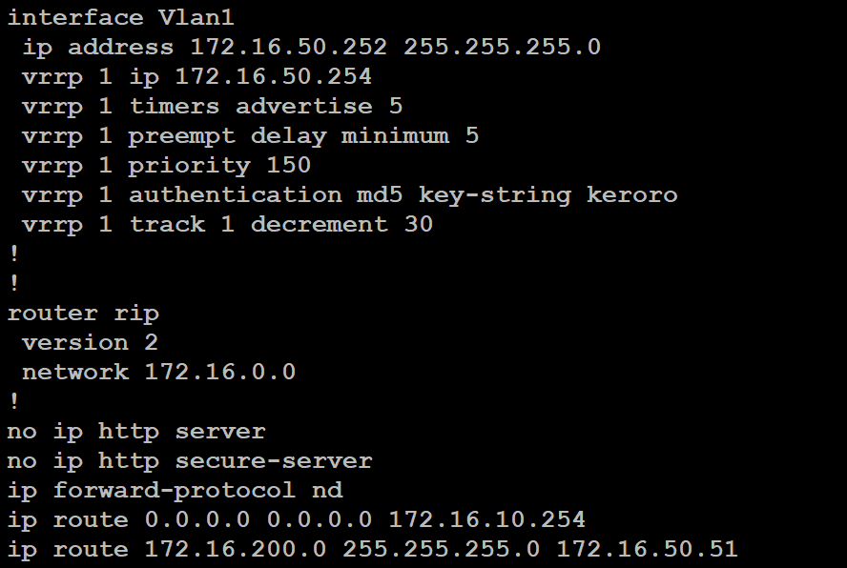
본사 백본 스위치 2
<본사 백본 스위치 2_vrrp 및 라우팅 설정>

Slide 17
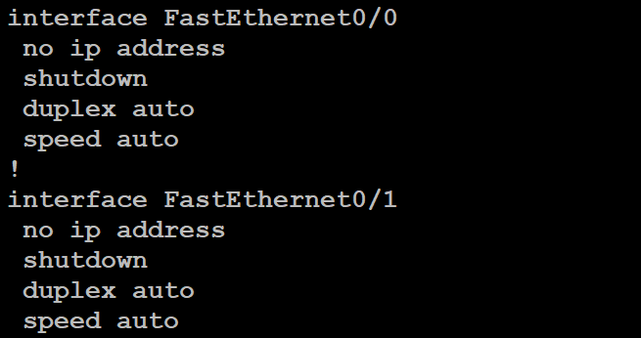
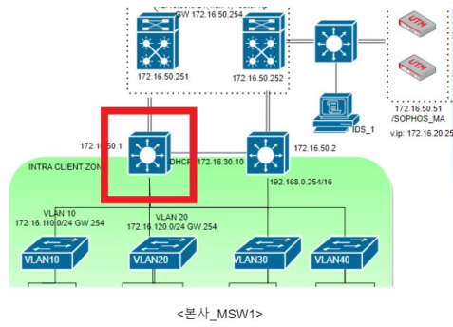
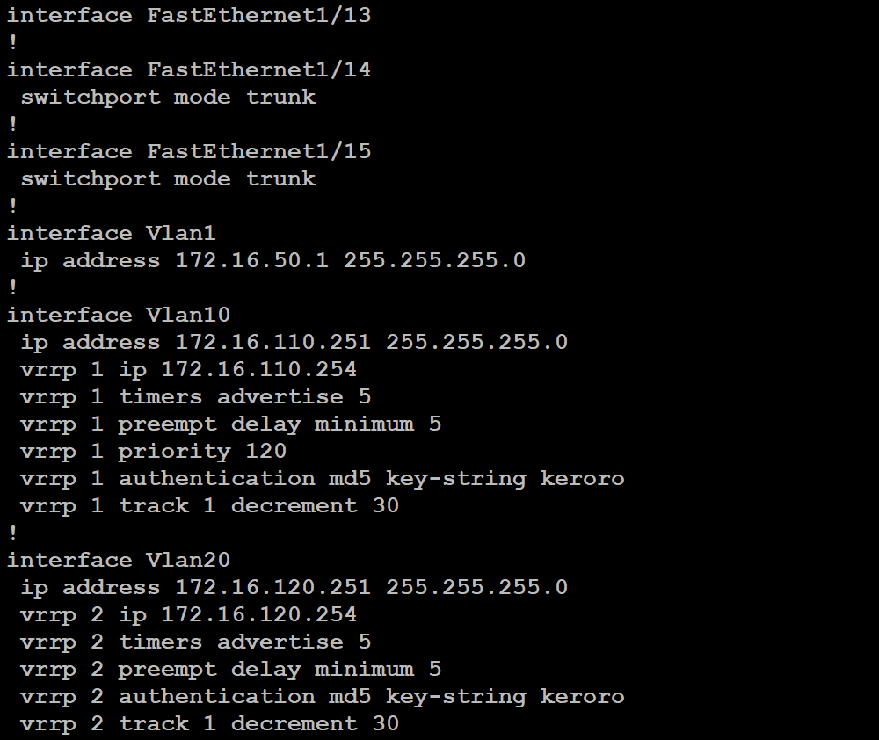
<본사 MSW1_게이트웨이 vrrp 설정, vlan 10 우선>

Slide 18

<본사 MSW1_게이트웨이 vrrp 설정, vlan 10 우선>

Slide 19



<본사 MSW 2>
<본사 MSW 2_게이트웨이 vrrp 설정, vlan 20 우선>

Slide 20

<본사 MSW 2_게이트웨이 인터페이스 및 VLAN, default 라우팅 설정>

Slide 21




Slide 22



Slide 23





Slide 24





Slide 25



Slide 26



Slide 27


Slide 28





Slide 29




Slide 30




Slide 31



Slide 32







Slide 33






Slide 34


Slide 35




Slide 36






Slide 37










Slide 38





Slide 39




Slide 40



Slide 41




Slide 42







Slide 43




Slide 44





Slide 45



Slide 46




Slide 47



Slide 48




Slide 49






Slide 50





Slide 51



Slide 52




Slide 53






Slide 54



Slide 55





Slide 56





Slide 57







Slide 58








Slide 59





Slide 60


Slide 61





<서비스ip:서비스 port>
<Deployment>
<Service>
-> LogFormat 변환
-> Log Directory 변환
<Dockerfile>

Slide 62




<affinity>
<Ingress>

Slide 63

<Jenkins>

Slide 64





-> LogFormat 변환
-> Log Directory 변환
<Dockerfile>
<소스IP 출력>

Slide 65




<구성도>
<로그 수집>
<filebeat 데몬 실행중>
<소스IP 비율 시각화>

Slide 66





WAPPLES

Slide 67



Slide 68




Slide 69


Slide 70


수행 대상 | KH 엔터테인먼트 사내용 웹페이지
URL | http://khentertainment.com/
서비스 | 직원전용 로그인 서비스 보안 및 접근 제어 기능을 갖춘 로그인 서비스 회사 내 직원들만이 접근할 수 있도록 제한 인증 절차를 거쳐 안전한 로그인 환경 제공 게시판 서비스 사내 의사소통을 원활하게 돕는 게시판 서비스 회사 내 직원들 간의 소통, 정보 공유, 업데이트 등을 지원 캘린더 서비스 효율적인 업무 관리를 위한 캘린더 서비스 개인 및 공유 일정을 관리하고 공유할 수 있는 기능 제공

Slide 71
No | 발견된 취약점 | 취약점 등급
1 | 크로스 사이트 스크립팅(XSS) | 취약
2 | 사이트 간 요청 위조(CSRF) | 취약
3 | 데이터 평문 전송 | 취약
4 | 디렉토리 인덱싱 | 취약
5 | SQL 인젝션 | 취약
6 | XEE 인젝션 | 취약
7 | 파일 다운로드 | 취약
8 | 파일 업로드 | 취약
9 | LDAP 인젝션 | 취약

Slide 72


1. XSS(Cross-Site-Scripting)
“xss” 텍스트가 포함된 alert 메세지

Slide 73


1. XSS(Cross-Site-Scripting)
쿠키값이 포함된 alert 메세지

Slide 74

1. XSS(Cross-Site-Scripting)

Slide 75



1. XSS(Cross-Site-Scripting)
“xss” 텍스트가 포함된 alert 메세지
프레임 값 출력
쿠키값이 포함된 alert 메세지

Slide 76


2. CSRF(Cross-site request forgery)

Slide 77


2. CSRF(Cross-site request forgery)

Slide 78
2. CSRF(Cross-site request forgery)
이전 조회수
이후 조회수

Slide 79


3. 데이터 평문 전송

Slide 80


4. 디렉터리 인덱싱

Slide 81

4. 디렉터리 인덱싱

Slide 82

4. 디렉터리 인덱싱
웹 페이지 취약점 자동 스캐너인
Skipfish 를 이용하여
알아낸 디렉터리 인덱싱 취약점

Slide 83


4. 디렉터리 인덱싱

Slide 84


5. SQL 인젝션
싱글 쿼테이션을 입력해본 결과, SQL 취약점 발견

Slide 85

5. SQL 인젝션
SQL 인젝션 자동화 툴인 Sqlmap 을 통해 현재 사용 중인 DB 명 획득

Slide 86


5. SQL 인젝션
SQL 인젝션 자동화 툴인 Sqlmap 을 통해 테이블 명 획득

Slide 87


5. SQL 인젝션
SQL 인젝션 자동화 툴인 Sqlmap 을 통해 테이블 구조 획득

Slide 88


5. SQL 인젝션
SQL 인젝션 자동화 툴인 Sqlmap 을 통해 테이블 데이터 획득

Slide 89


6. XXE 인젝션

Slide 90


6. XXE 인젝션

Slide 91

6. XXE 인젝션
사용자의 정보가 담긴
/etc/passwd 파일의 정보들이
출력되는 것을 확인

Slide 92


7. 파일 다운로드
Burp Suite를 통해 다운로드 파일 다운로드 경로 확인

Slide 93


7. 파일 다운로드
Burp Suite를 통해
파일 경로 변경하여 forward 진행

Slide 94

7. 파일 다운로드
사용자의 정보가 담긴 /etc/passwd 파일 다운로드 성공

Slide 95

8. 파일 업로드

Slide 96


8. 파일 업로드
간단한 웹쉘 php 파일 생성
웹쉘 ? 웹을 통해 시스템 명령어를 실행할 수 있는 웹 페이지의 일종

Slide 97


8. 파일 업로드
사용자의 정보가 담긴 /etc/passwd 파일 조회 성공

Slide 98



9. LDAP 인젝션
LDAP 프로토콜 사용
LDAP 개발팀 조회 쿼리 확인 가능

Slide 99


9. LDAP 인젝션
LDAP 회계팀 조회 쿼리 확인 가능
LDAP 영업팀 조회 쿼리 확인 가능

Slide 100


9. LDAP 인젝션
LDAP 문법 중 하나인 “*”을 사용하여 전체 조회가 가능하도록 url을 작성
-> 관리자 정보가 조회됨을 확인

Slide 101


Slide 102



1. Linux 서버 점검

Slide 103

1. Linux 서버 점검

Slide 104


1. Linux 서버 점검
a) 계정 관리 - root 계정 원격접속 제한

Slide 105


1. Linux 서버 점검
b) 계정 관리 - 패스워드 복잡성 설정

Slide 106


1. Linux 서버 점검
c) 계정 관리 - 계정 잠금 임계값 설정

Slide 107

2. Windows 서버 점검

Slide 108

2. Windows 서버 점검

Slide 109








